Slide 1
FTRA 310 Initiation à la recherche documentaire et terminologique Formation documentaire Le jeudi 6 février 2025
Éthel Gamache
Bibliothécaire
ethel.gamache@concordia.ca

Slide 2
Plan
Site web de la bibliothèque, guide de recherche
Dictionnaires, encyclopédies et autres ouvrages de référence
Stratégies de recherche et Sofia
Exercices
Dictionnaires terminologiques
Lexiques et autres ressources en ligne
Périodiques et bases de données
Exercices
Évaluer différentes ressources

Slide 3
Activité brise-glace
J'utilise ou j’ai déjà utilisé des services en ligne de la bibliothèque.
Je sais comment appliquer la logique booléenne à mes recherches.
Lorsque je cherche des articles, il m'arrive souvent de ne pas trouver ce que je veux.
Je préfère utiliser Google/Scholar pour trouver des articles scientifiques.
J'ai déjà participé à une formation en bibliothèque.
J'ai déjà rencontré un-e bibliothécaire pour trouver des sources pertinentes pour un travail.
Bougez vos doigts.
Touchez votre tête.
Jouez d’un piano invisible.
Saluez d’un signe de la main.
Faites une révérence.
Tapez des mains.
Cette activité a été créée par K-Lee Fraser de l'Université de Toronto Scarborough, K-Lee's Remixed Information Literacy Games. (non publiée)

Slide 4
Site web de la bibliothèque, guide de recherche

Slide 5
Site web de la bibliothèque https://library.concordia.ca/

Slide 6
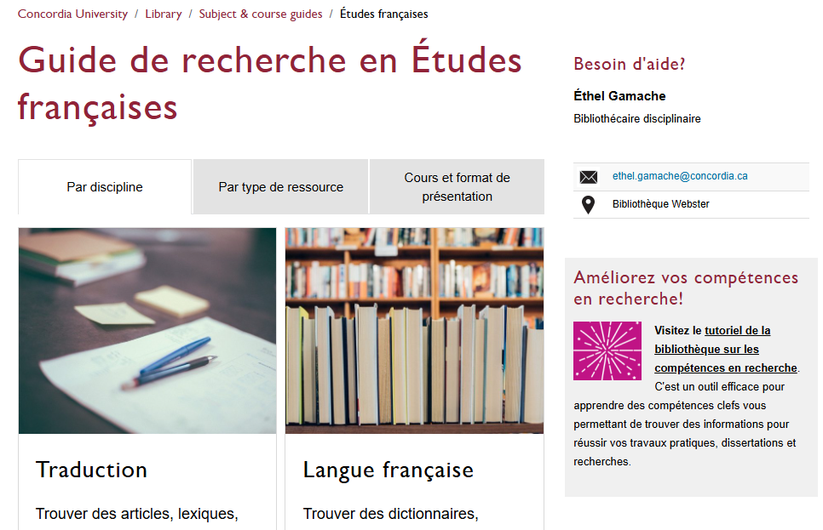
Guide de recherche
https://www.concordia.ca/library/guides/etudes-francaises.html

Slide 7
Dictionnaires, encyclopédies et autres ouvrages de référence

Slide 8
Dictionnaires et encyclopédies
Dictionnaires en ligne
Petit Robert de la langue française
Oxford English Dictionary
Lexibase Intranet (dictionnaire multilingue)
Dictionnaires imprimés à la bibliothèque
Dictionnaires français: sous la cote PC
Dictionnaires anglais: sous la cote PE
Encyclopédies

Slide 9
Autres ouvrages de référence
Collections d’ouvrages de référence
Oxford Reference Online Premium
Canadian Oxford Dictionary
Gale Virtual Reference Library
Manuels (handbooks, textbooks)
Très utiles pour les domaines techniques
Normes (standards)

Slide 10
Stratégies de recherche

Slide 11
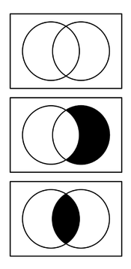
Opérateurs de recherche
OU / OR
AND NOT / SAUF
ET / AND
pour les synonymes et équivalences
pour exclure une expression de recherche
pour trouver une union, un croisement

Slide 12
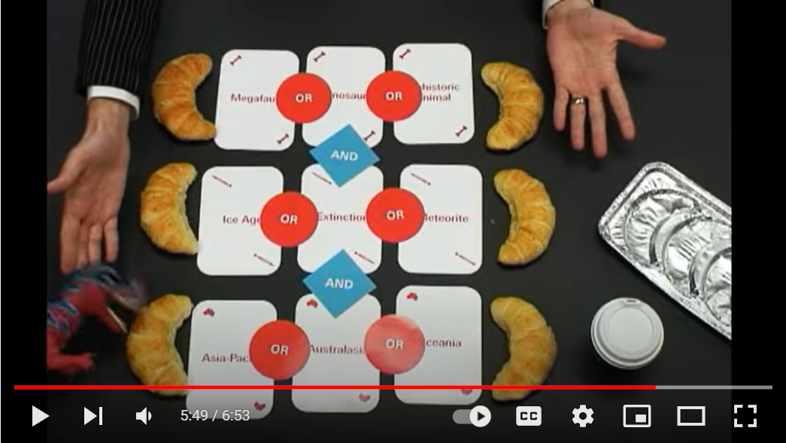
Source: Search Smarter, Search Faster, vidéo créée par l’Université de Sydney, Australie.

Slide 13
Autres opérateurs de recherche
Recherche d’occurrences exactes (phrase searching): Guillemets anglais: "."
Exemples: "jeu* video*", "Maria Chapdelaine "
Troncature: *
Exemples:
media*: médias, médiatique, médiatiques)
Relig*: religion, religions, religare, religieux, religieuse, religare
Chat: chats, chaton, mais aussi château, châtelet, chateaubriand
Notes:
(la troncature repère):

Slide 14
Sofia

Slide 15
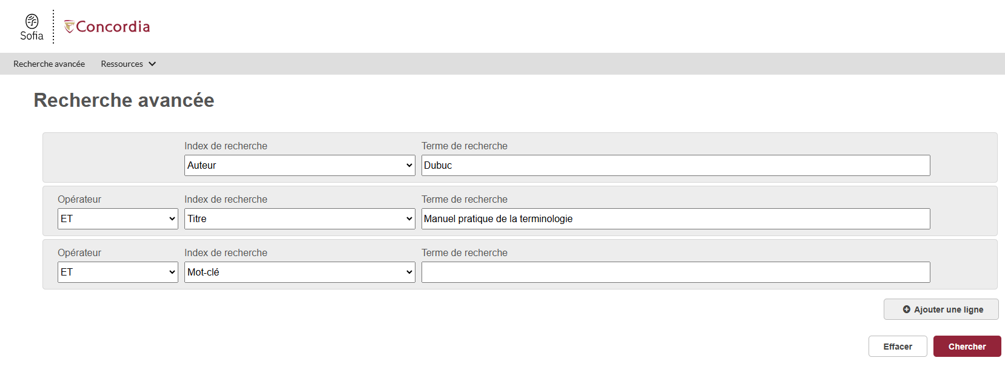
Outil de découverte Sofia

Slide 16
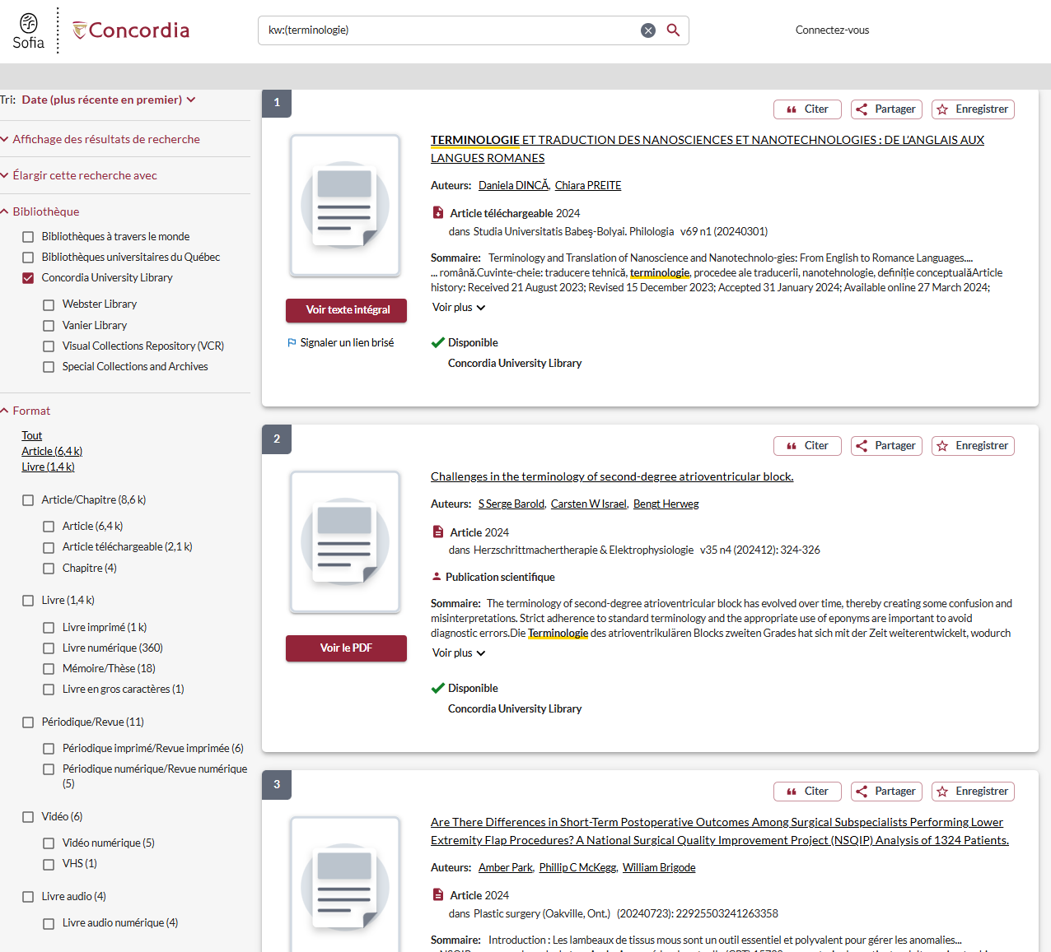
Présentation des résultats dans Sofia

Slide 17
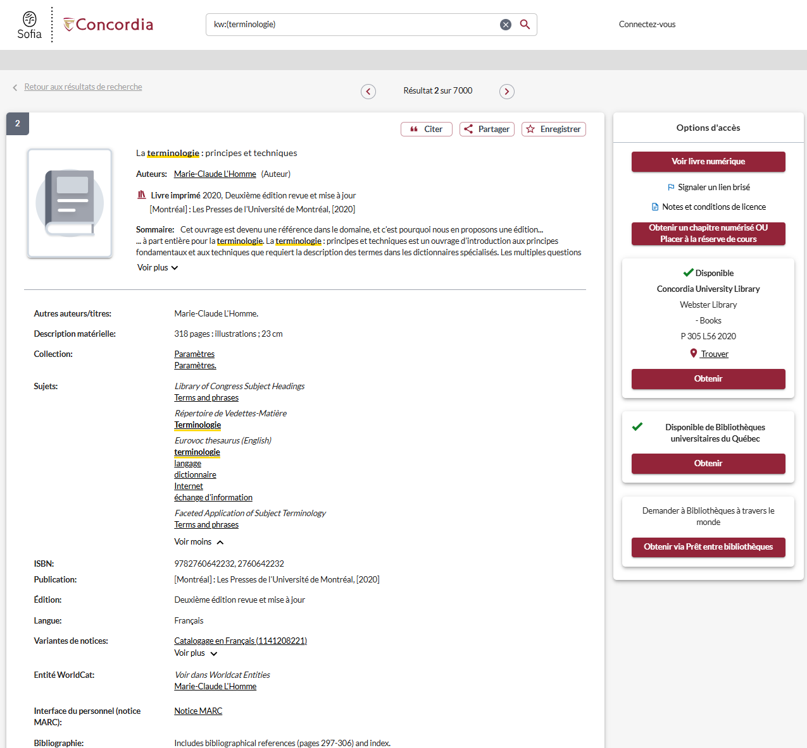
Ouvrir un résultat

Slide 18
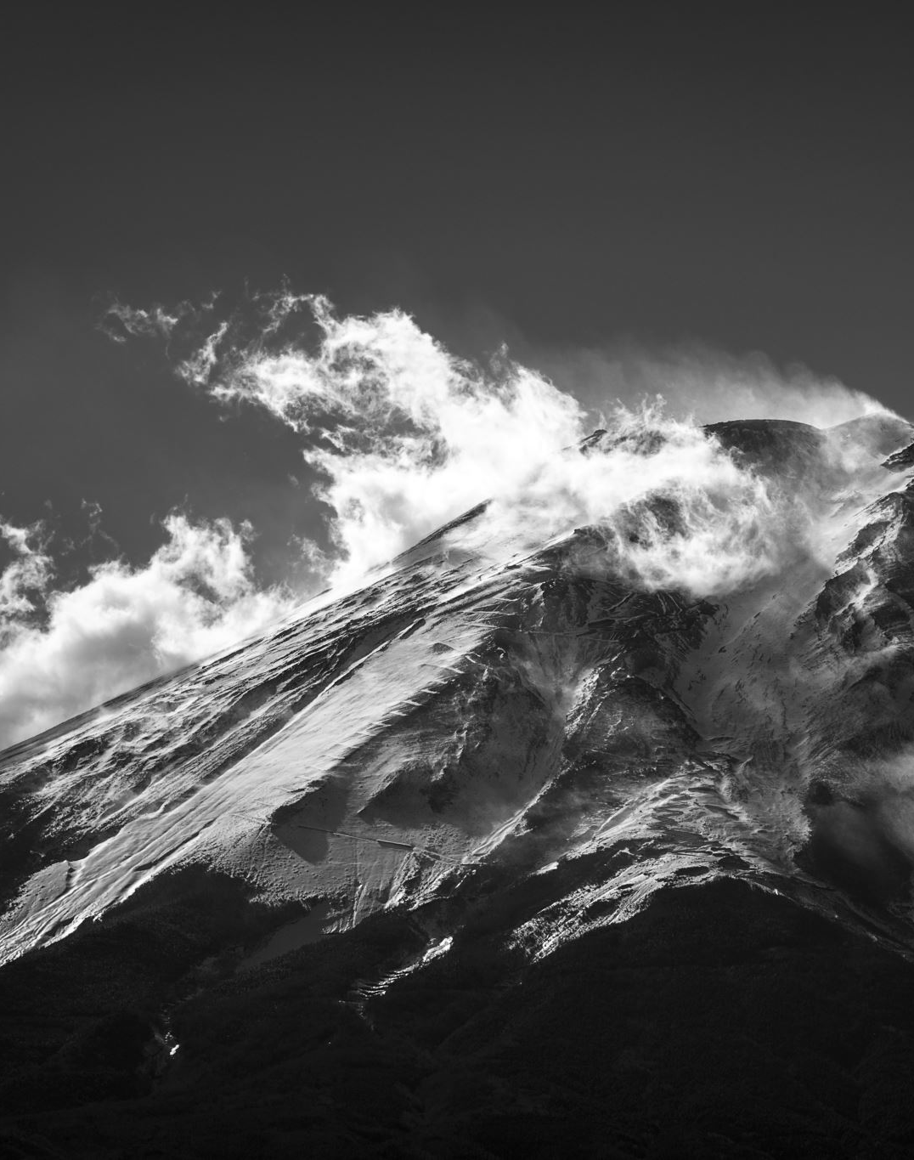
Exercices
Dictionnaires, encyclopédies et autres ouvrages de référence
Stratégies de recherche et Sofia

Slide 19
Exercices: Dictionnaires, encyclopédies et autres ouvrages de référence
Dans un outil de référence de votre choix, trouvez une définition pour « video game ».

Slide 20
Exercices: Recherche dans Sofia
Cherchez de l’information sur les jeux vidéos et la terminologie dans Sofia.
Quelle est votre équation de recherche? Lancez l’équation de recherche établie ci-dessus dans Sofia.
Notez deux sujets (subjects, vedettes-matières, descriptions contrôlées ou tags dans une entrée de Sofia) d’intérêt.
Trouvez un livre électronique (ebook) relié à ce thème. Notez le titre. Ouvrez le livre électronique.
Notes:
kw:(video* game OR jeu* video*) AND kw:(terminolo*) https://concordiauniversity.on.worldcat.org/search?queryString=kw%3A%28video%2A%20game%20%20OR%20jeu%2A%20video%2A%29%20AND%20kw%3A%28terminolo%2A%29&expandSearch=false&translateSearch=false&bookReviews=off&newsArticles=off&databaseList=283%2C638&clusterResults=true&groupVariantRecords=false

Slide 21
Dictionnaires terminologiques

Slide 22
Dictionnaires terminologiques multidisciplinaires
Termium Plus (Bureau de la traduction)
Vitrine linguistique (Grand dictionnaire terminologique, Banque de dépannage linguistique - Office québécois de la langue française)
Interactive Terminology for Europe (IATE)

Slide 23
Lexiques et autres ressources en ligne
Lexiques et vocabulaires de l’Office québécois de la langue française. Certains de ces ouvrages sont à la bibliothèque.
Lexiques et vocabulaires du Bureau de la traduction.
Terminology Forum et ses glossaires, de l’Université de Vaasa, en Finlande
Lexiques et glossaires de l’ISIT (anciennement l’Institut supérieur d'interprétation et traduction, France)

Slide 24
Ressources en ligne: sites utiles
Site web du gouvernement fédéral
Autres sites gouvernementaux ou d’organisations internationales
Sites d’universités ou d’institutions de recherche ou d’enseignement
Sites spécialisés en traduction ou terminologie
Sites d’entreprises ou d’associations

Slide 25
Périodiques et bases de données

Slide 26
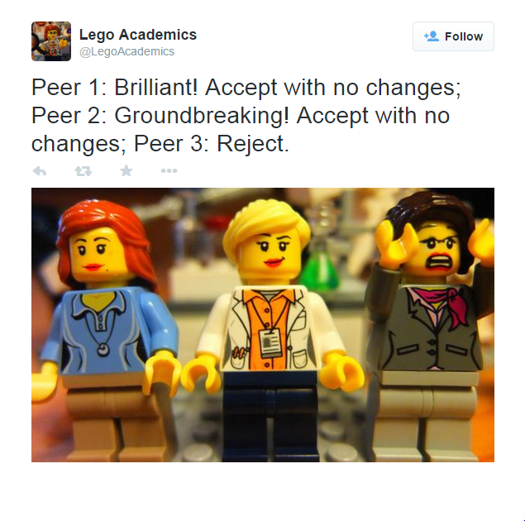
La révision par les pairs
Source: Yates, D. [@LegoAcademics]. (2014, August 12). Peer 1: Brillant! Accept with no changes; Peer 2: Groundbreaking! Accept with no changes; Peer 3: Reject. [Tweet]. Twitter. https://twitter.com/LegoAcademics/status/499205005468262400/photo/1

Slide 27
Périodiques (revues savantes et magazines)
Érudit
Repère
Academic Search Complete
JSTOR
Explorez toutes les bases de données: https://concordiauniversity.libguides.com/az/databases

Slide 28
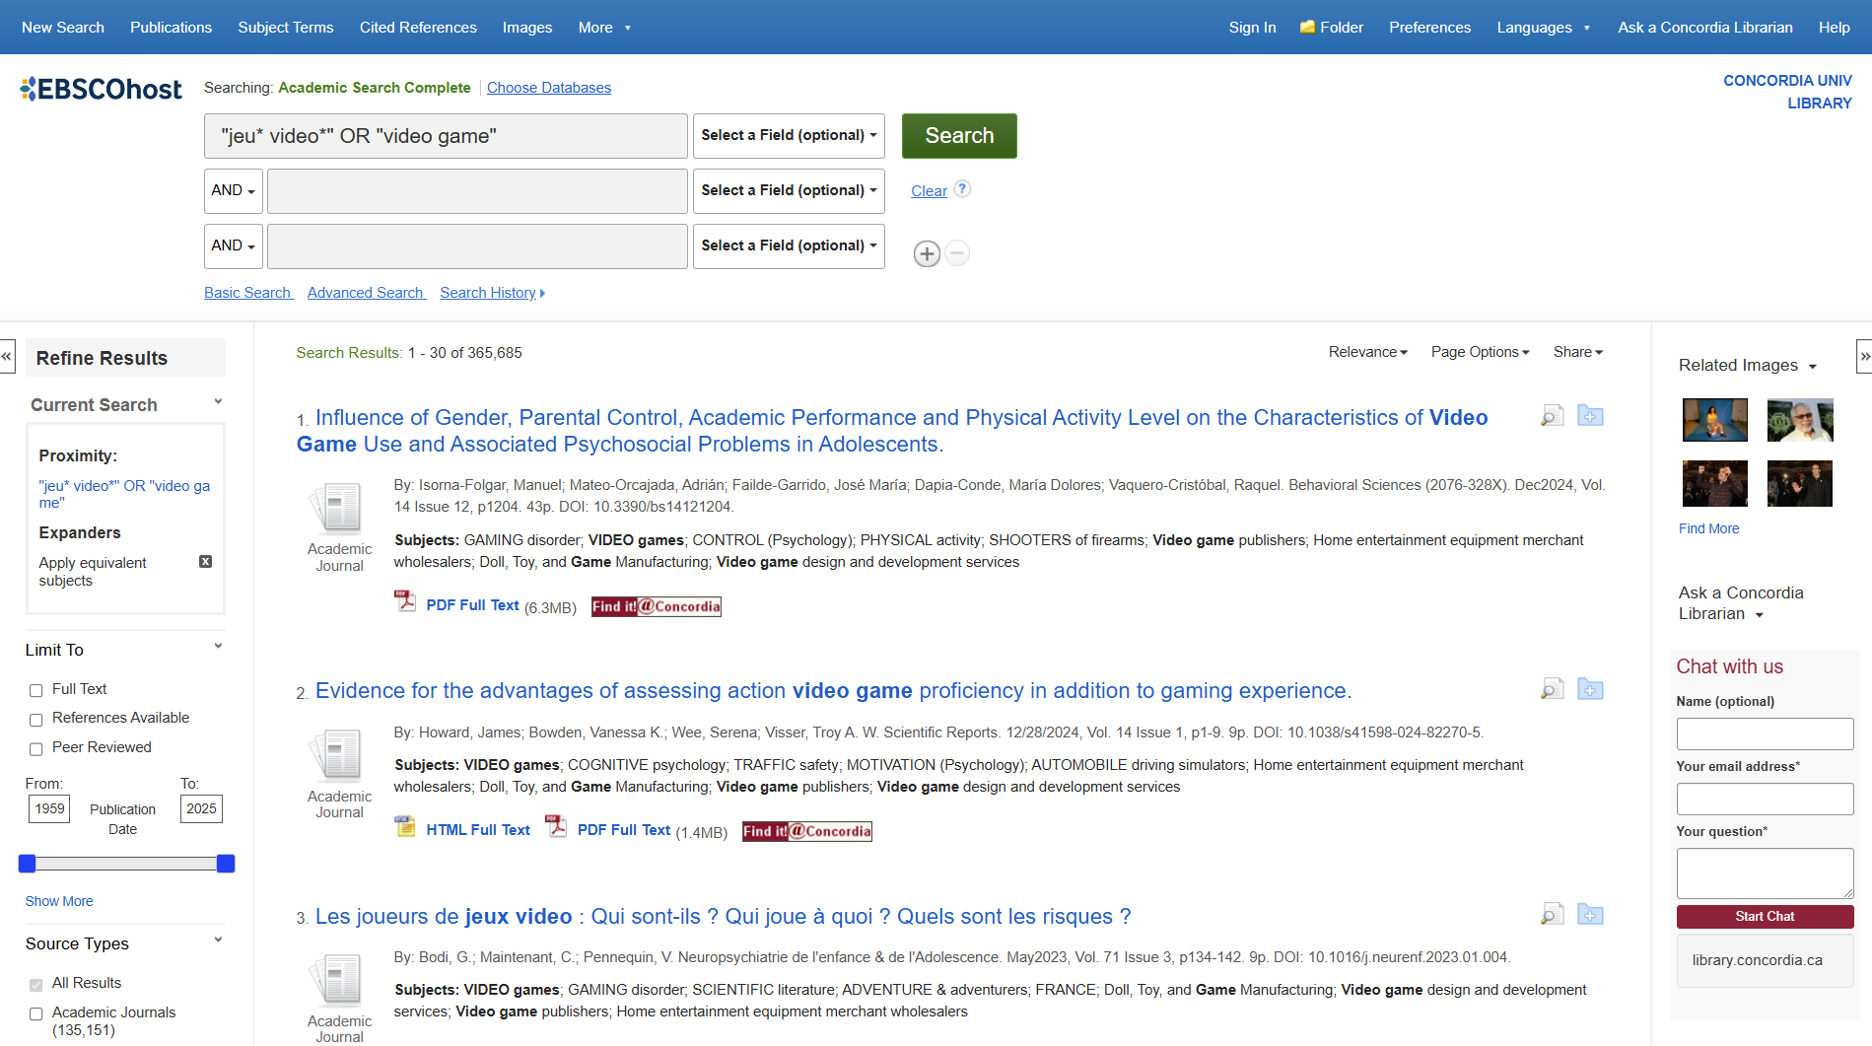
Exemple de recherche dans la base de données Academic Search Complete
Lien vers cette recherche

Slide 29
Journaux (newspapers)
Bases de données
Eureka.cc (quotidiens en français et en anglais)
Canadian Newsstream (major dailies)
Factiva (couverture internationale)

Slide 30
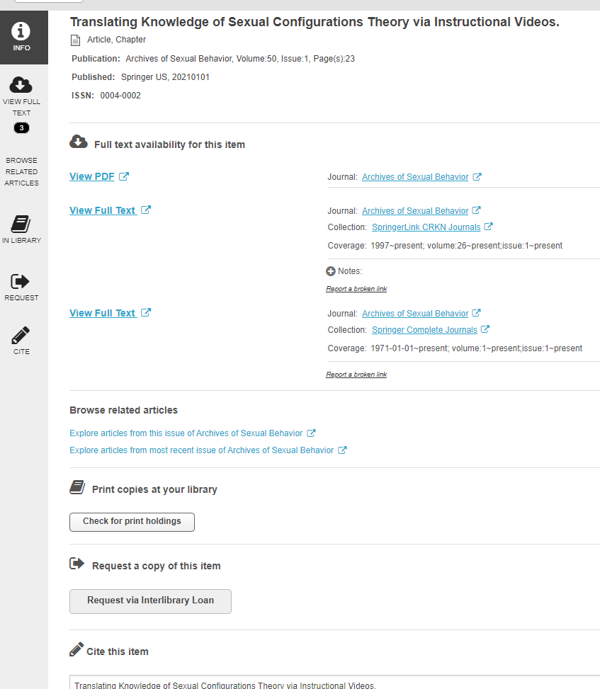
Trouver un texte intégral grâce au link resolver

Slide 31
Accédez au texte intégral - étapes
Plan A
Le document est disponible intégralement en format PDF ou HTML.
Plan B
Utiliser le link resolver (Find it @Concordia) pour accéder au plein texte via une autre ressource (base de données ou collection).
Plan C
Vérifier si la bibliothèque a le document en format imprimé (puis le demander avec
le service Article/Chapter Scan & Deliver).
Plan D
Demander le document avec le Prêt entre bibliothèques (PEB, ou interlibrary loans - ILL).

Slide 32
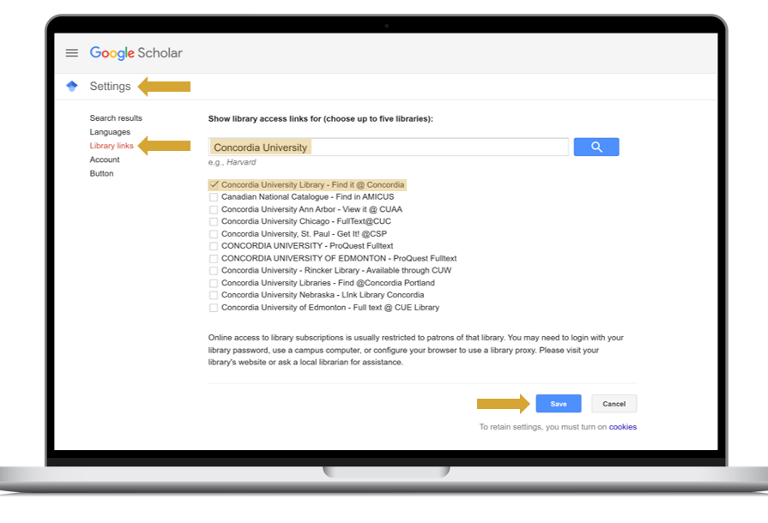
Google Scholar
Réglez les paramètres de Google Scholar pour trouver les ressources à l’Université Concordia
http://library.concordia.ca/find/google-scholar.php

Slide 33
Google Scholar – select a library access link

Slide 34
Exercices
Recherche d’articles de journaux et de périodiques

Slide 35
Exercices: dictionnaires terminologiques
Devrais-je écrire jeux vidéo ou jeux vidéos? Video game ou videogame? Expliquez vos choix.
Puis-je utiliser #hashtag dans ma communauté de pratiques?
En utilisant Termium, expliquez pourquoi des anglophones parlent de la rivière St-Laurent plutôt que du fleuve St-Laurent.
En utilisant la Vitrine linguistique, trouvez les différences entre carte d’affaires, carte de visite et carte professionnelle.

Slide 36
Exercices: lexiques
Trouvez un lexique ou un glossaire sur les jeux vidéos.
Notes:
https://www.oqlf.gouv.qc.ca/ressources/bibliotheque/dictionnaires/20120701_jeu_video.pdf

Slide 37
Exercices:Périodiques et bases de données
Trouvez un article revu par les pairs sur l’industrie des jeux vidéos au Québec ou au Canada. (en français ou en anglais)
Trouvez cet article:
Sanz-Marcos, Paloma et Guadalupe Meléndez González-Haba. “Women’s Representation in Surf Video Games: A Stereotyped, Objectified and Romanticized Portrayal.” International Review for the Sociology of Sport 60, no. 1 (2025): 143–62. https://doi.org/10.1177/10126902241263865.
Cet article est-il revu par les pairs?
Le format de la citation est-il correct? Où trouver l’information pour vérifier?

Slide 38
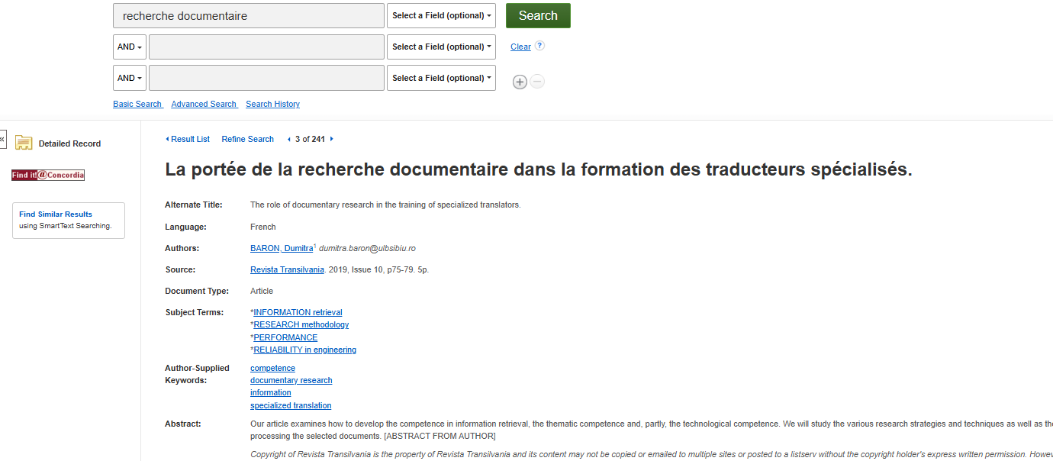
Comment accéder à cet article?

Slide 39
Évaluer les sources et ressources
Critères d’évaluation :
Qui ?
Quand ?
Processus éditorial
Références ?
Niveau ou registre de langue
Contexte

Slide 40
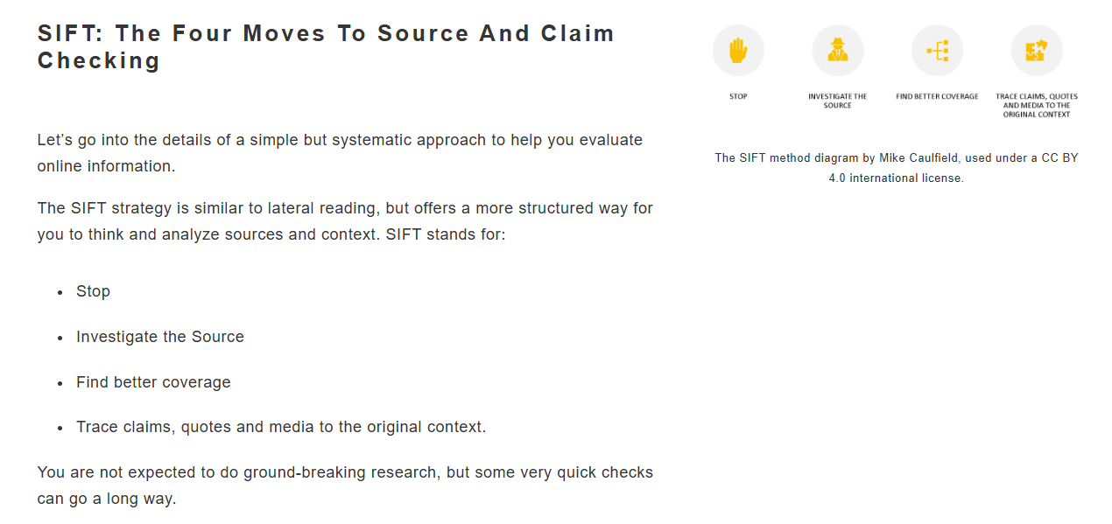
Mastering Information Evaluation https://library.concordia.ca/apps/critical-toolkit/course.html?courseID=27387

Slide 41
Exercices: dictionnaires terminologiques
Devrais-je écrire jeux vidéo ou jeux vidéos? Video game ou videogame?

Slide 42
Questions?
Si vous avez besoin d’aide, communiquez avec un.e bibliothécaire:
http://library.concordia.ca/help/questions/

Slide 43
Merci de votre participation!
Éthel Gamache
ethel.gamache@concordia.ca

Slide 45
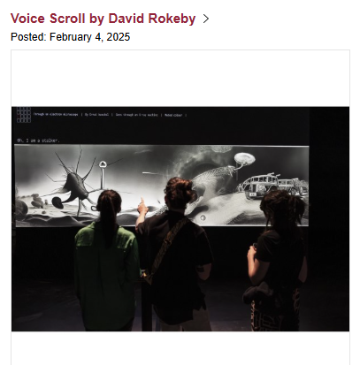
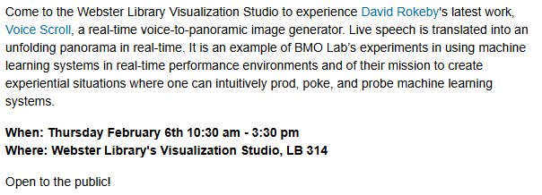
Break suggestion

Slide 46
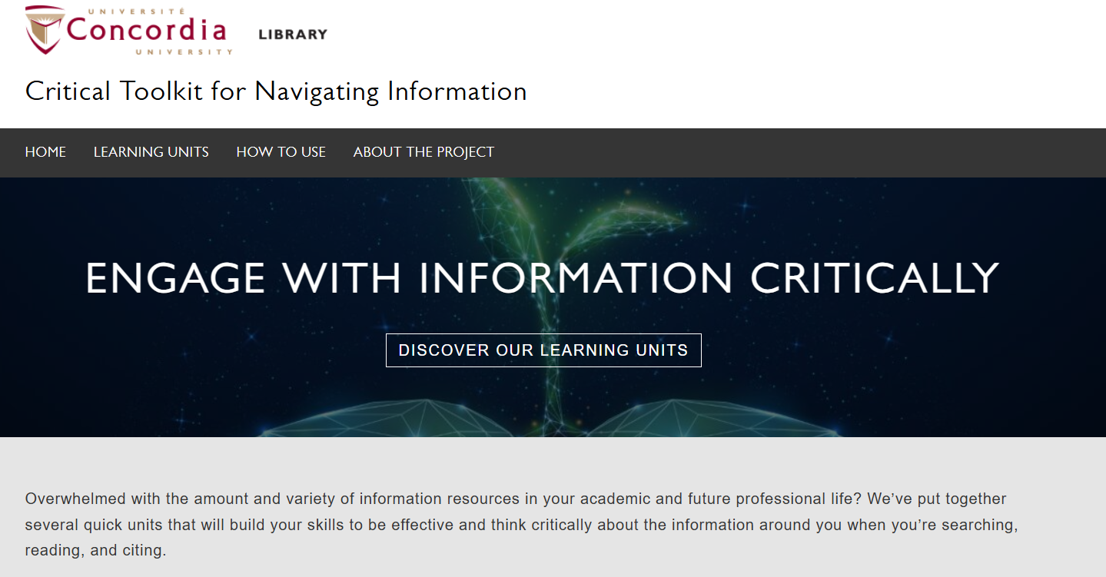
Module: Engage With Information Critically
https://library.concordia.ca/apps/critical-toolkit/

